Slide 1
§9.8 微分法在几何上的应用
主要内容
空间曲线的切线与法平面
曲面的切平面与法线

Slide 2
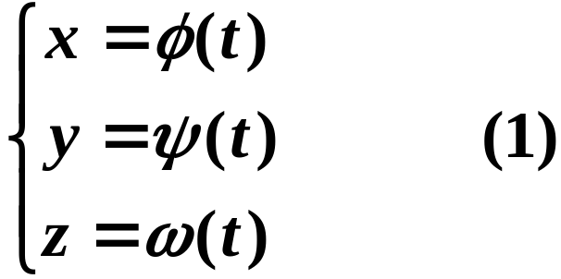



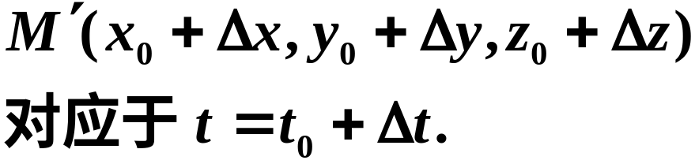




一、空间曲线的切线与法平面
设空间曲线的方程
(1)式中的三个函数均可导.

Slide 3

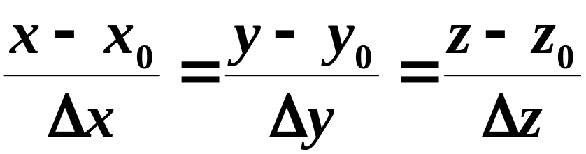

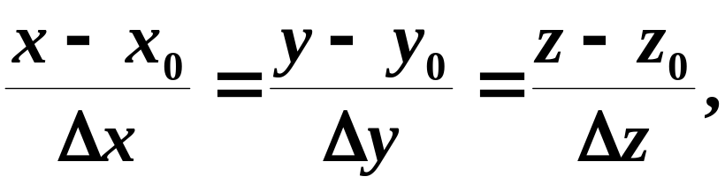

割线 的方程为
考察割线趋近于极限位置——切线的过程
上式分母同除以

Slide 4

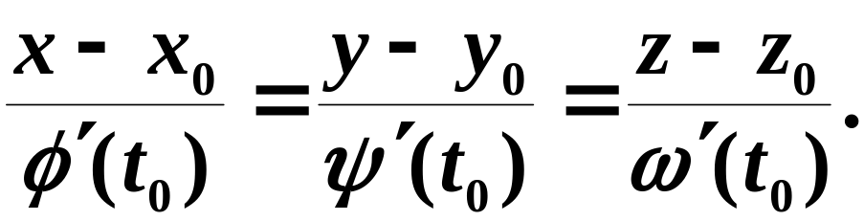
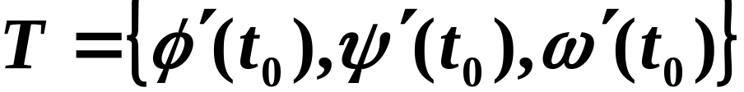
曲线在M处的切线方程
切向量：切线的方向向量称为曲线的切向量.
法平面：过M点且与切线垂直的平面.

Slide 5
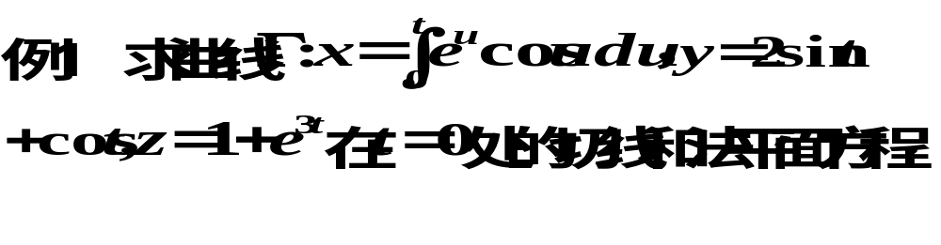


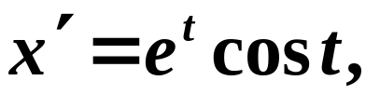






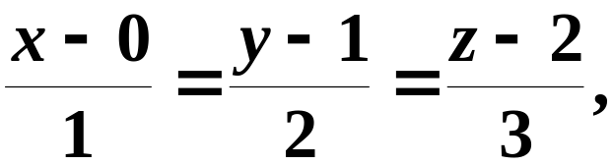


解
切线方程
法平面方程

Slide 6
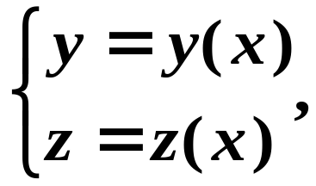

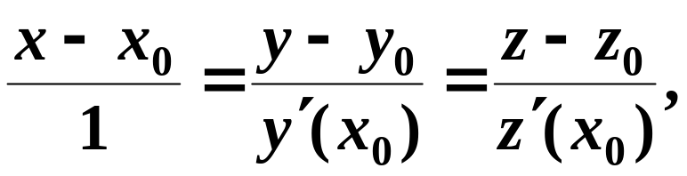

特殊地：
1.空间曲线方程为
法平面方程为

Slide 7
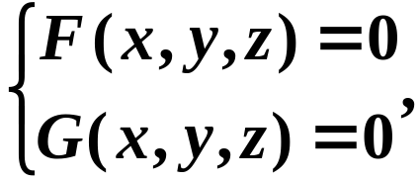
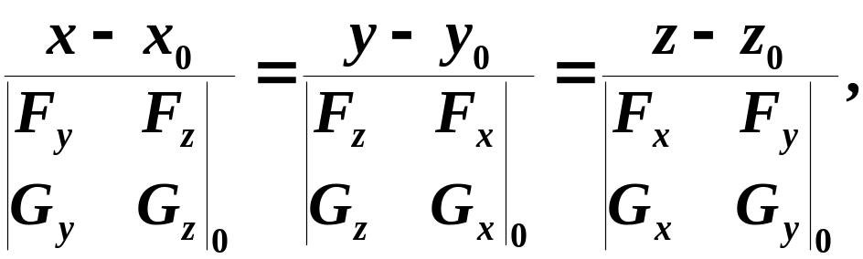
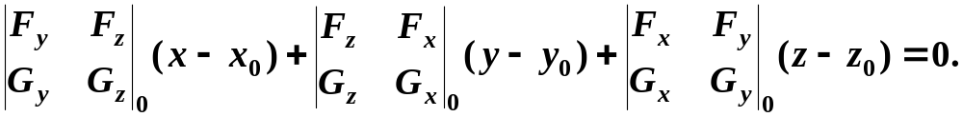
2.空间曲线方程为
确定y=y(x),z=z(x).
曲线切线的方向向量为: {1, y′(x) , z′(x)}₀ , 曲线方程
两边对x求偏导后可得到:
切线方程为
法平面方程为

Slide 8
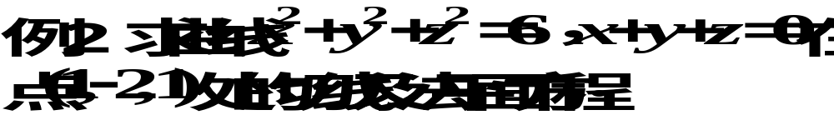
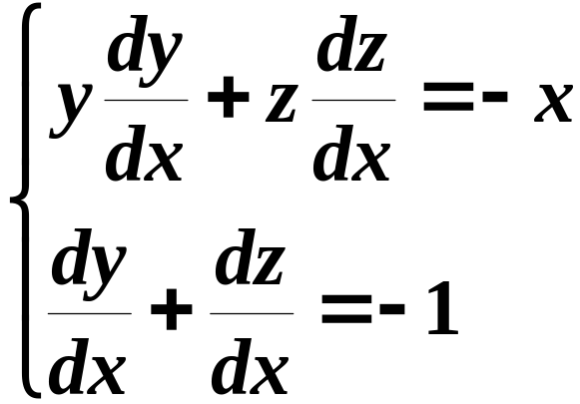
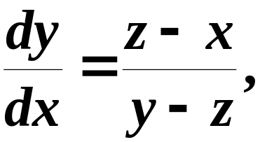
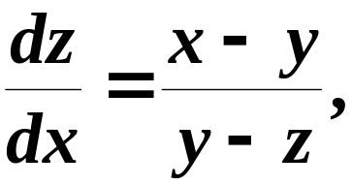

Slide 9
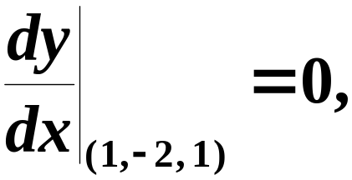
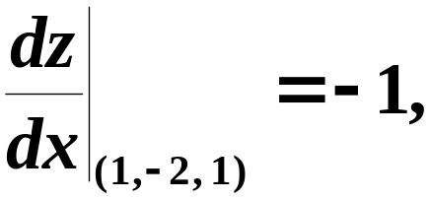


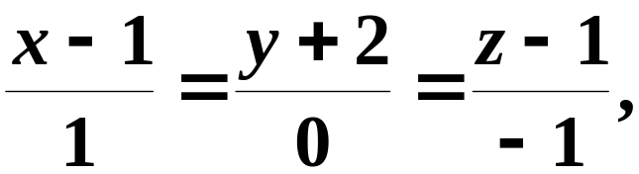

所求切线方程为
法平面方程为

Slide 10
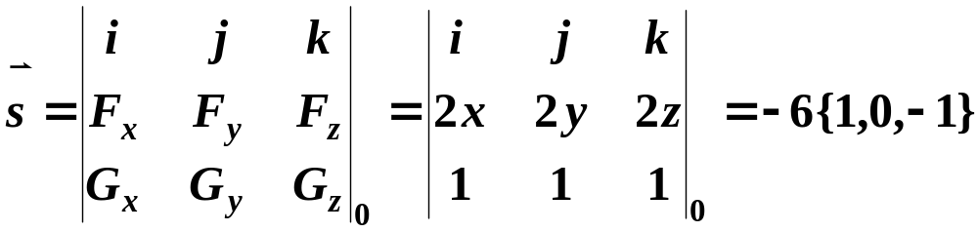
解3 曲线在点（1，-2，1）的切线向量

Slide 11

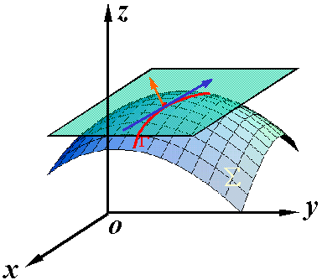



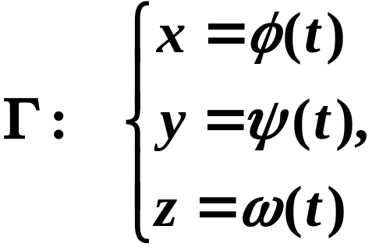

二、曲面的切平面与法线
设曲面方程为：
，曲面上点M(x₀ , y₀ , z₀)
函数F(x,y,z) 在点M处偏导数
连续，且不同时为零。
在曲面上任取一条通过点M的曲线
曲线在M处的切向量

Slide 12


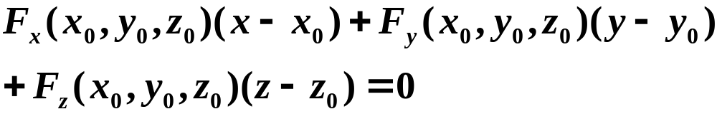
令
则
切平面方程为

Slide 13
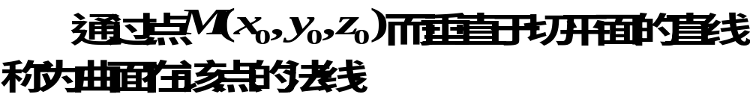
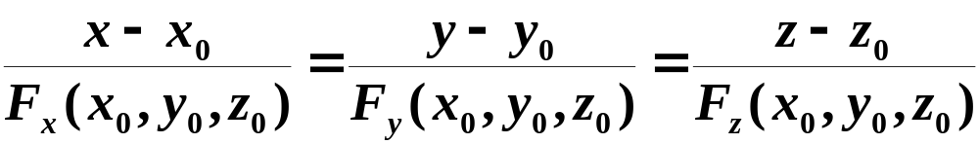
法线方程为
垂直于曲面上切平面的向量称为曲面的法向量.
曲面在M处的法向量即

Slide 14


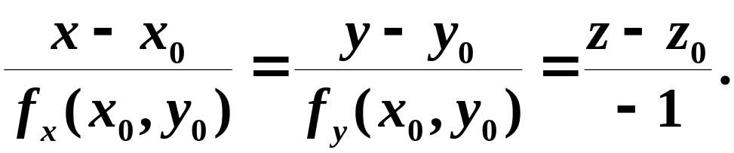
特殊地：空间曲面方程形为
令
曲面在M处的切平面方程为
曲面在M处的法线方程为

Slide 15

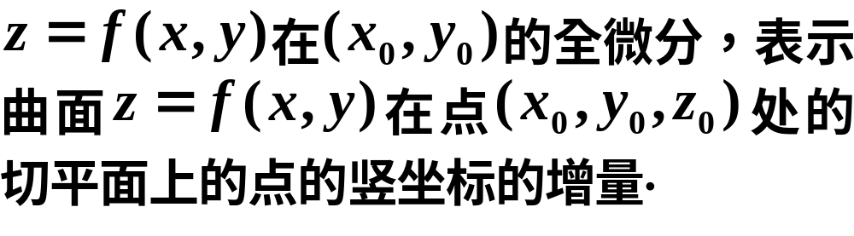
因为曲面在M处的切平面方程为
切平面上点的竖坐标的增量

Slide 16

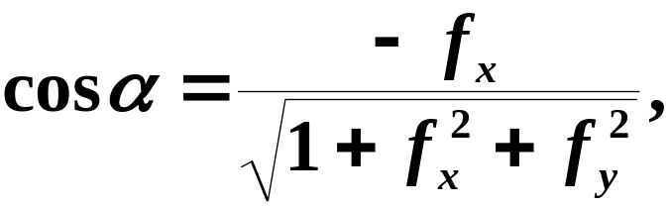
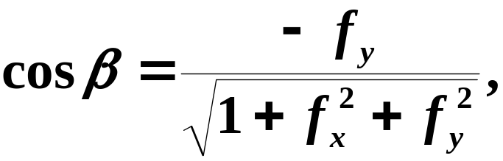

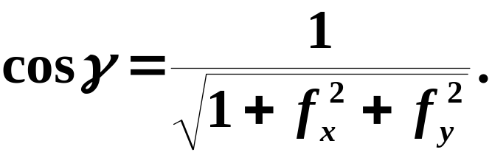
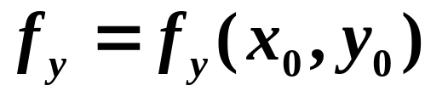
其中

Slide 17
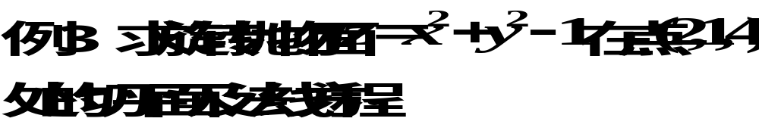
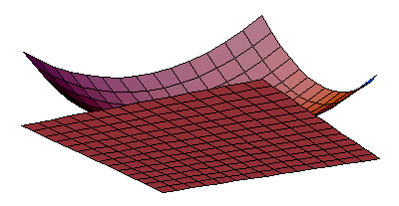

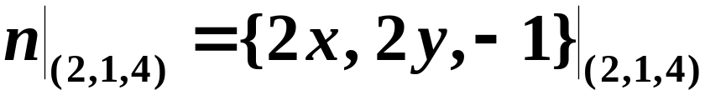


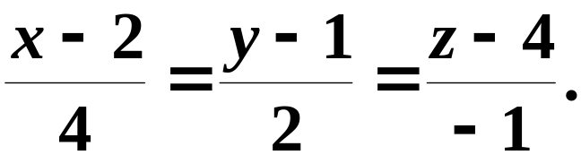
解
切平面方程为
法线方程为

Slide 18
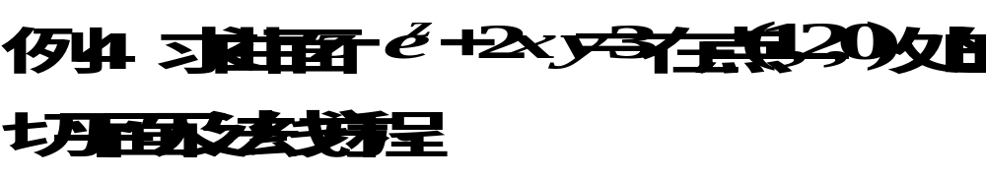

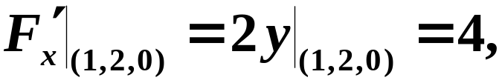
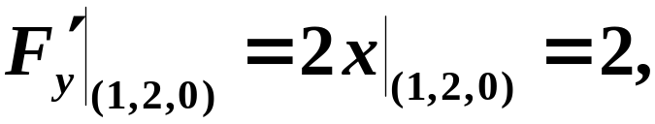
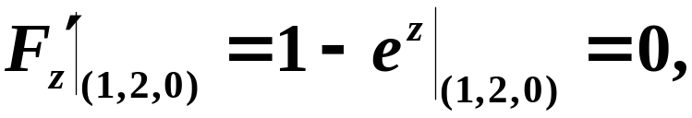

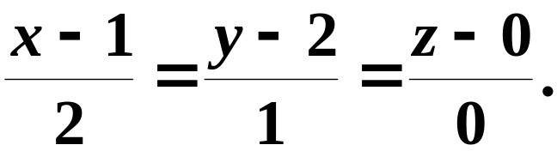
解
令
切平面方程
法线方程

Slide 19
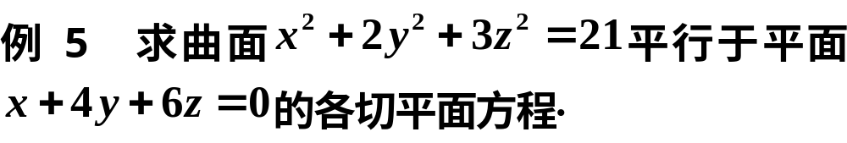

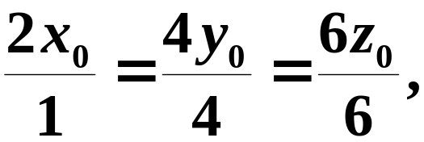

解
设 为曲面上的切点,
切平面方程为
依题意，切平面方程平行于已知平面，得

Slide 20





因为 是曲面上的切点，
满足方程
所求切点为
切平面方程(1)
切平面方程(2)

Slide 21

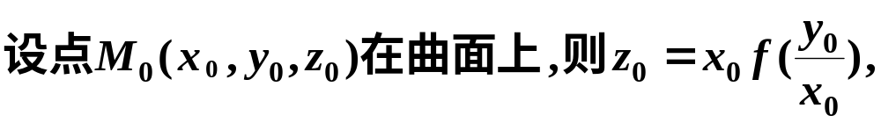
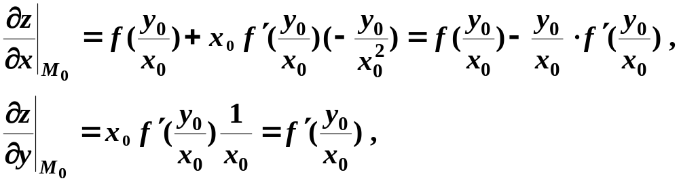
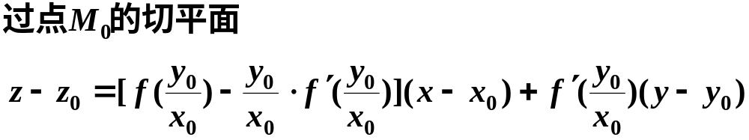
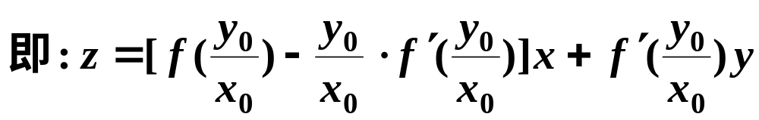
例6
解:

Slide 22
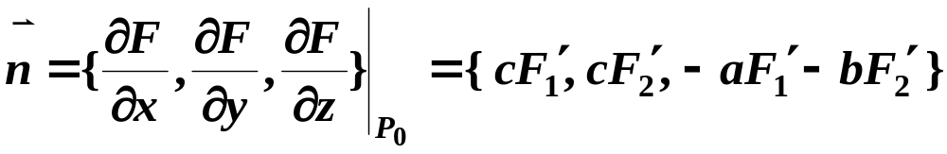
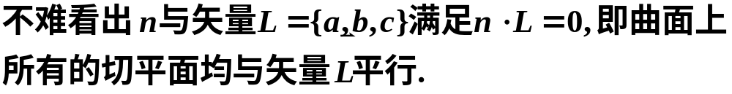
例7
解:
曲面s在点P₀的法矢量

Slide 23
三、小结
空间曲线的切线与法平面
（当空间曲线方程为一般式时，求切向量注意采用推导法）
曲面的切平面与法线
（求法向量的方向余弦时注意符号）

Slide 24

思考题

Slide 25








思考题解答
设切点
依题意知切向量为
切点满足曲面和平面方程

Slide 26

练 习 题

Slide 27


Slide 28

练习题答案

